Slide 1
SAP携手AVA倾力打造 汽车零部件行业中小企业ERP解决方案
郭海，SAP汽车零部件行业专家

Slide 2
目录
汽车零部件行业业务特点及需求分析
汽车零部件行业信息化整体解决方案及重点业务解读
项目实施的服务策略与保证
关于我们

Slide 3
汽车零部件行业业务特点及需求分析

Slide 4
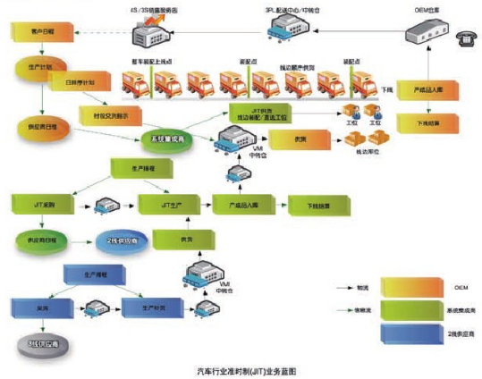
汽车行业准时制JIT运作特点
JIT（准时生产）生产线的送料过程是按照生产线节拍、工位节拍数和产品在工位的配置定额进行计算。送料计划的送料时间要考虑时间点的精准性，甚至控制到分钟、秒，送货工位之间的前后关系，时间上的先后关系都是需要考虑的因素。
Notes:
自从1994年一汽大众上马SAP系统以来，中国汽车行业在经历了20多年的发展，无论是以ERP为核心系统，还是扩展系统的应用取得快速发展，整个汽车产业链条逐步形成JIT的运作模式，图讲解：所以根据汽配供应商所在级别，对于业务的要求也是不一样的，一级供应商：JIT协同、EDI电子数据交互能力、产品的可追溯性，二、三级供应商：预测、计划协议、合同执行、物料寻源性以及内部的协同等

Slide 5
汽车零部件企业运作管理难题
Notes:
与整车厂相比，反观汽车配件的供应商这些年信息化的步伐却小的很多，绝大多数企业，依然停留在信息化建设的普及阶段，随着汽车产业规模的不断扩大，零部件供应商的业务不可避免日益复杂，近些年，我和我们的团队已经接到越来越多的这方面的信息化需求，通过总结得出“中国汽车零部件行业业务现状”

Slide 6
汽车零部件企业业务需求特点
寄售业务模式
商品由客户领用，仍然属于原商品企业所有，寄售商品独立存储在客户仓库中（即客户VMI仓库），结算方式分为：上线结算、下线结算和售后结算等方式；
VMI供应商管理库存
供应商管理库存是客户与供应商之间合作性策略，当客户多工厂协作时，允许VMI料在多工厂间调拨；
有限产能排产
在有限产能的前提下，综合考虑企业内部资源（人员、设备、材料），从而针对需求进行生产排序，准确排产是准确交货的前提；
严格的质量管理
汽车零部件大多数属于安全部件，所以要求企业对于产品的质量进行完整的跟踪并追溯；
精细化成本管控
在全球化背景下，汽配行业面临着更大的管理和成长挑战，管控成本无疑是提高自身竞争力的手段之一；
数据接口
电子交换EDI接口、PDM/PLM接口、MES接口、OA接口、第三方物流接口等

Slide 7
汽车零部件行业信息化整体解决方案及重点业务解读

Slide 8
B1 TO ECC&B1
合作伙伴 Addon
第三方软件集成
内置工具
HANA
商务分析
多语言&本地化
移动设备
MS Office
SAP Business One
主要标准功能
EDI、APS、MES、PDM、OA……
销售
生产
仓储
仪表盘；
移动,
EDI,
工作流
采购
财务
服务
先进的内存计算
SUSE Linux 支持
Core
B1 Integration
2011 SAP AG. All rights reserved.

Slide 9
销售
管理
销售订单
总机厂生产计划
信用控制
价格控制
计划
管理
生产数据
MRP
满足汽车零部件
企业信息化
实施流程框架
采购计划
生产计划
采购订单
生产
管理
采
购
管
理
车间工段/工序
供应商管理
在制品退料
在制品管理
物料报废
检验申请
来料检验
产品检验
质量管理
仓存
管理
产品入库
补领物料
销售出库
外购入库
仓存管理
应收款管理
应付款管理
存货核算
成本管理
财务
管理
现金管理
预算管理
固定资产
资金管理
总帐系统
财务分析
财务报表
2011 SAP AG. All rights reserved.

Slide 10
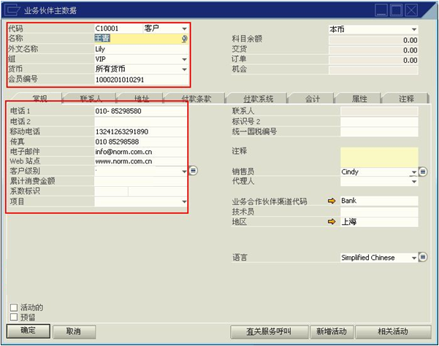
重点展示：销售管理解决方案
销售
业务
流程
订单处理
整车厂
生产计划
订单
下达
产销
协调
生产
管理
发货
确认
应收
账款
结算
客户档案
管理
价格
管理
库存
查询
交期
确认
建立规范的营销管理体制，特别是建设基础的客户基础信息、订单管理制度及流程，明确营销对生产计划的驱动和协同机制。
整车厂业务联动
通过EDI接口，可以与整车厂生产计划进行业务联动，实时响应；
营销体制建设
以行业客户为主、兼顾多种营销模式；
突出财务对营销的监控；
销售数据的分析；
订单处理
年度供货协议价格管理；
库存可用量查询；
交货日期的确认；
产销协调
营销驱动的供应链运作体系。

Slide 11
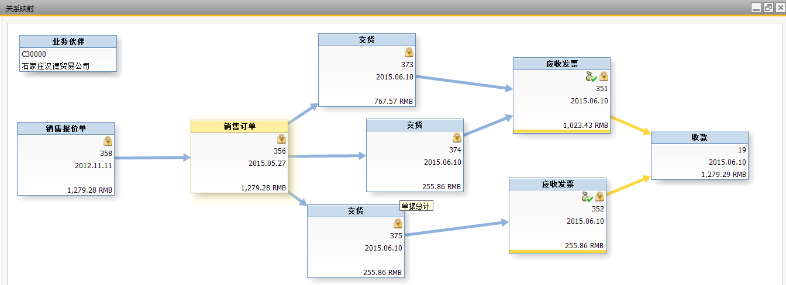
重点展示：销售管理解决方案
销售
业务
流程
订单处理
整车厂
生产计划
订单
下达
产销
协调
生产
管理
发货
确认
应收
账款
结算
客户档案
管理
价格
管理
库存
查询
交期
确认
清晰、透明、完整的项目
销售过程管理跟踪及追溯

Slide 12
重点展示：需求计划的制定原理
冲减
其他需求: 安全库存/零星采购需求
销售订单
计划预测制定
需求
供应
基础文件清单:
物料主数据
BOM及工艺路线
采购周期
计划参数
MRP
物料需求计划
库存当前
状态及数量
采购建议: 采购单下达, 取消,重排,加快,一揽子协议…
制造建议: 生产单下达,取消,重排,加快, BOM变更…
发运建议: 发运, 客户信用, 出货单…
流程
采购计划
生产订单
发运

Slide 13
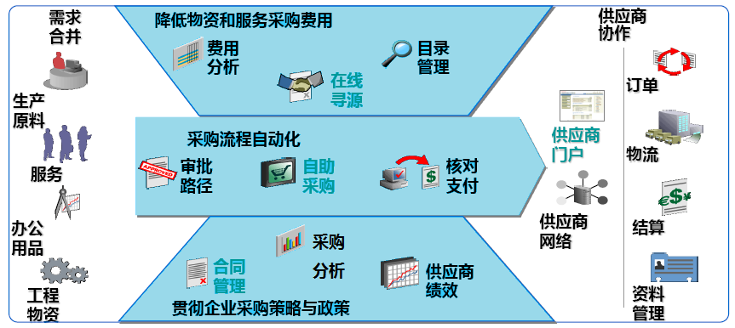
重点展示：采购管理解决方案
采购
业务
流程
档案管理
采购
计划
采购需求
订单
下达
来料
接收
质检
入库
确认
应付
发票
采购
结算
询价
报价
供应商
评估

Slide 14
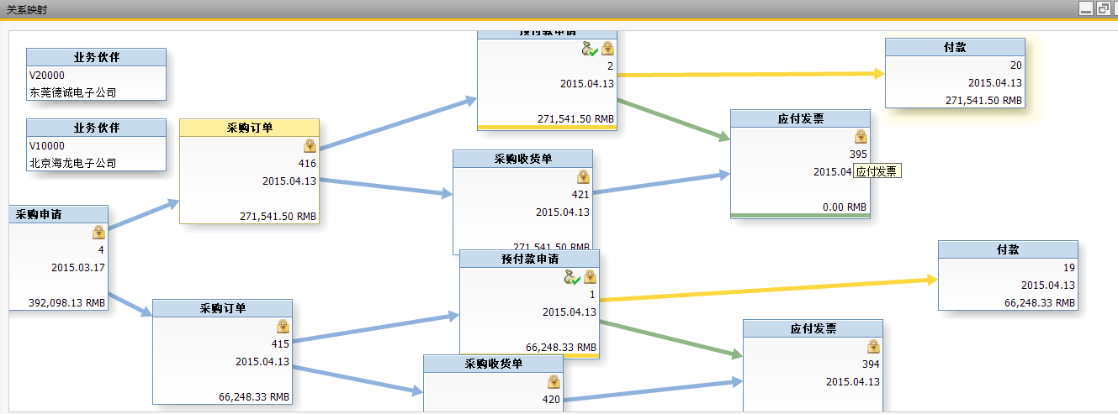
重点展示：采购管理解决方案
采购
业务
流程
档案管理
采购
计划
采购需求
订单
下达
来料
接收
质检
入库
确认
应付
发票
采购
结算
询价
报价
供应商
评估

Slide 15
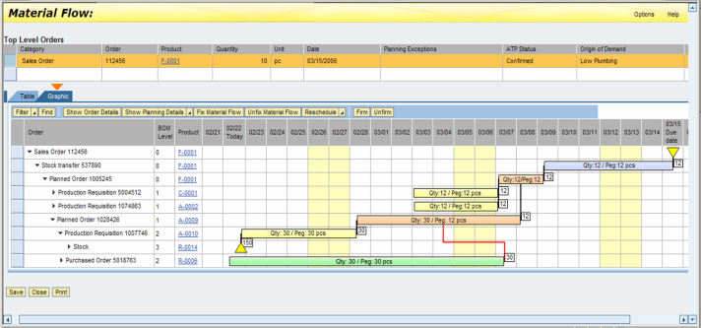
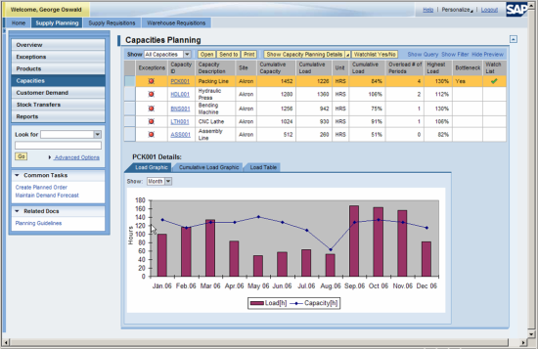
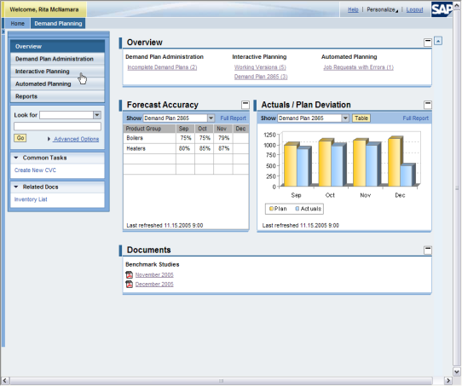
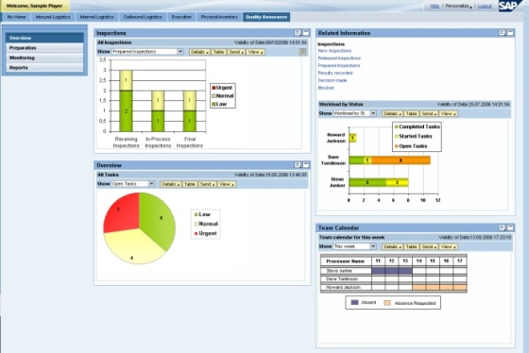
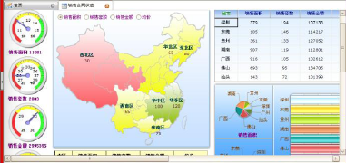
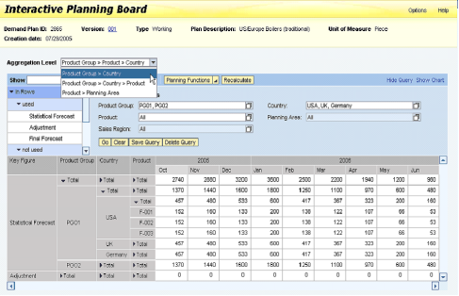
重点展示：完整的供应商评价体系
产品价格
评价
产品品质
评价
供应商
管理
供货能力
评价
企业资质
评估
采购
配额评估
交货
准期评估

Slide 16
重点展示：库存管理解决方案
库存
管理
流程
采购出入库流程
仓库划分
销售出入库流程
库存盘点
批次/序列号跟踪
存货分析
生产出入库流程
建立健全完整的出入库手续和仓库内部盘点机制，从而保证库存“账实相符、账实统一”。
仓库、库位的划分（划分原则多种多样）
通过EDI接口，可以与整车厂生产计划进行业务联动，实时响应；
根据物料类别不同，可以分为：成品库、原辅材料库等等；
根据物料状态的不同，可以分为：实体仓、寄售仓、VMI仓、借出仓等等；
根据物料存储地点的不同，可以分为：各地方总库等等；
核心业务中的库存管理
采购出入库流程：采购入库、采购退/换货等；
销售出入库流程：销售出库、销售退/换货等；
其他出入库流程：内部领用出库、内部借用/还回、库存盘盈/盘亏、库存转储等。

Slide 17
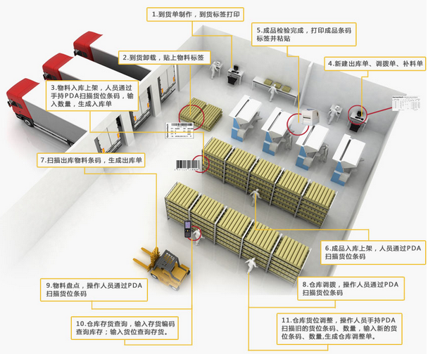
重点展示：仓库精细化管理—条码系统平台

Slide 18
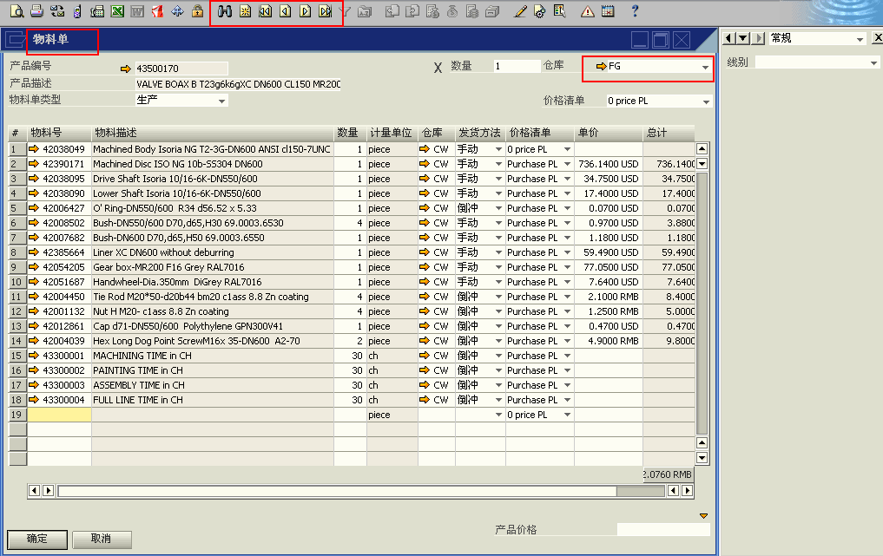
重点展示：生产过程管理解决方案
生产
业务
流程
销售订单预测
MRP
BOM
生产
订单
原料
领用
工序
执行
生产
检验
成品
完工
成本
核算
生产
分析
生产管理可以满足各分公司对生产的过程（即工段及工序）管控，从而使生产成本要素（即原材料耗用、加工费、分摊费用等）进行明确并归集。
物料清单BOM
规范、集中整个产品的组成；
将加工费、分摊费用标准化，融入BOM中；
与PDM进行数据集成，自动转换生产BOM；
核心业务中的库存管理
严格规范物料的领用及成品的入库流程；
精细化成本核算及成本控制；
外协流程的规范与控制；
实时的成本分析。
精益生产及排产
与APS及MES的数据共享集成。

Slide 19
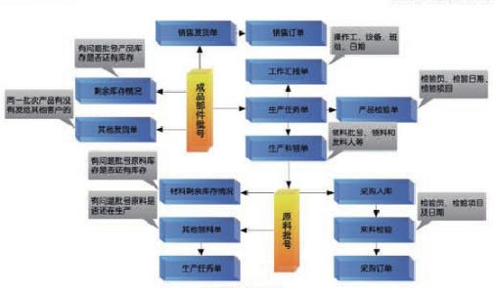
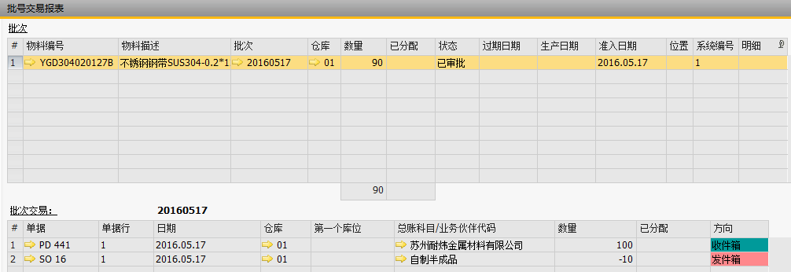
重点展示：生产过程管理解决方案
生产
业务
流程
销售订单预测
MRP
BOM
生产
订单
原料
领用
工序
执行
生产
检验
成品
完工
成本
核算
生产
分析
完整的批次/序列号跟踪及追溯

Slide 20
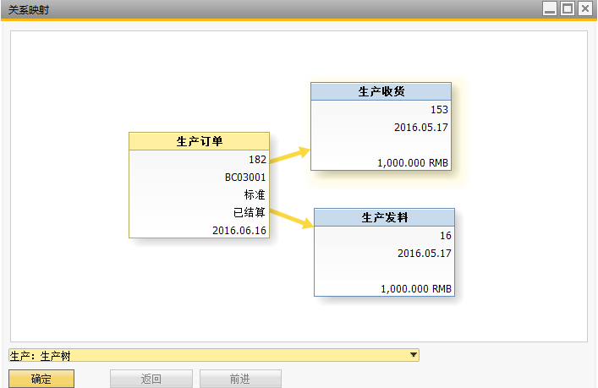
重点展示：生产过程管理解决方案
生产
业务
流程
销售订单预测
MRP
BOM
生产
订单
原料
领用
工序
执行
生产
检验
成品
完工
成本
核算
生产
分析
系统将自动体现当前“生产订单”的状态，并结合相关单据使生产过程透明化；
SAP提供了专业的报表工具，可以根据客户的要求对报表进行定制；

Slide 21
重点展示：质量管理解决方案
基础配置：
质检项目
检验标准
质检方案
出库单
销售退货
流程说明：
本版本质检管理增加了报检单的单据来源即报检单可基于采购\生产\销售等订单来生成。
质检单快速生成功能可在同一界面内一次生成质检单、不合格品处理单。
质检单根据检验结果，分别生成相应合格以及不合格产品单据，并生成相应的入库单（收货单）。

Slide 22
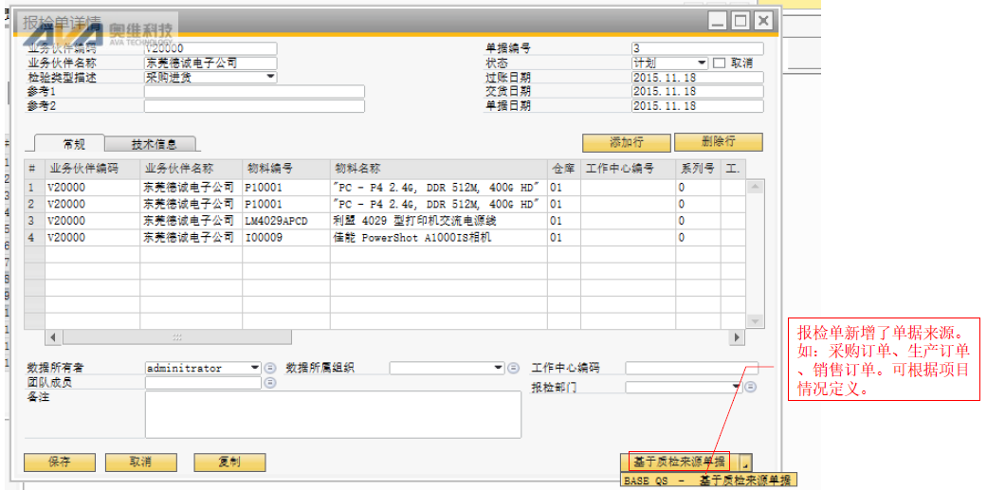
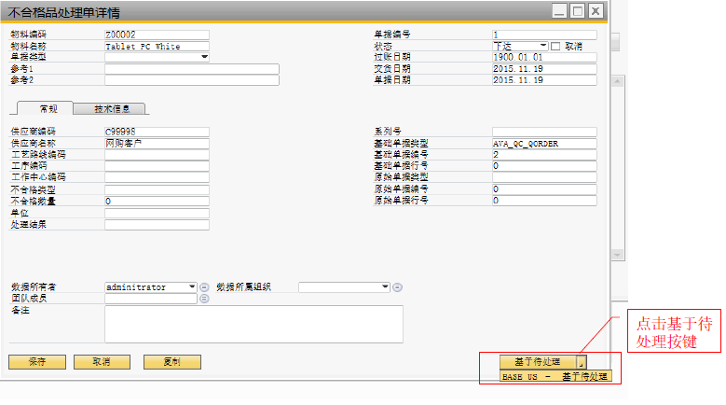
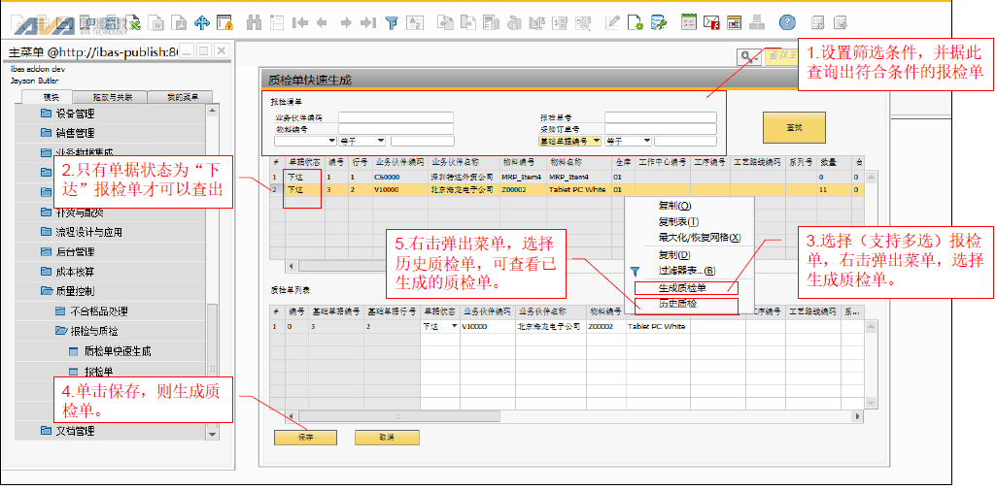
重点展示：质量管理解决方案

Slide 23
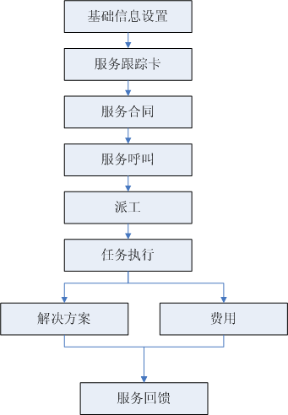
重点展示：服务管理流程

Slide 24
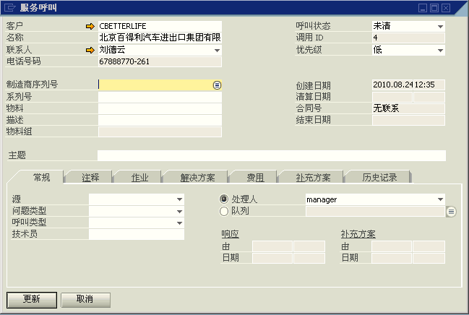
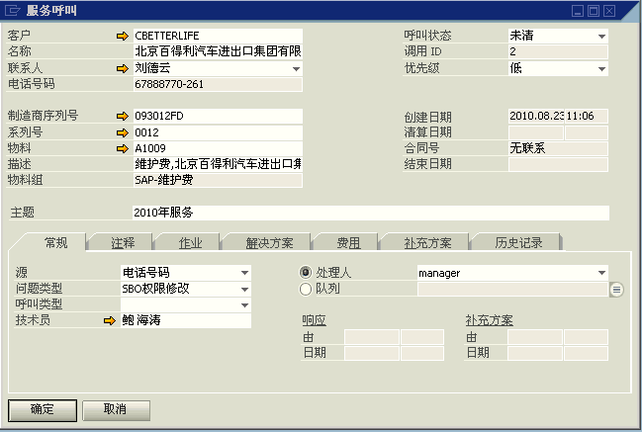
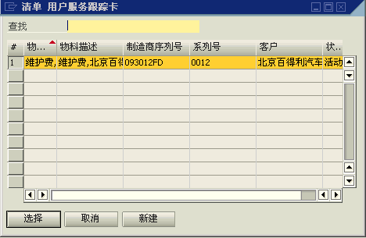
重点展示：服务呼叫管理
系统支持，客户呼叫时，只要说出自己的产品序列号，操作人员选择序列号，整单就可以直接填充。客户名称，产品名称、合同号、合同结束日期（是否在保修期内）

Slide 25
重点展示：财务管理的目标和方向
税收筹划
财务核算管理
建立统一的财务核算平台；
科学合理的财务核算流程；
贯彻和执行统一的会计核算制度和会计政策；
规范基础数据；
确保会计信息的完整性、准确性、及时性，并具有可比性。
财务管控
职能
内控风险管理
财务报告管理
资金管理
全面预算管理

Slide 26
重点展示：财务管理解决方案
加快和改进应收会计日常工作
自动进行应收账款的统计
有效记录和管理应付会计数据
简化付款处理和审批过程
管理现金余额
简化付款流程
流动资金预测
资金计划
多维度的成本/利润中心
销售成本
项目成本
生产成本
应收账款
应付账款
付款与流动资金
管理会计
子分类账的实时更新
利润中心和分部会计
会计标准、货币等平行估价
总账
主动管理从采购到报废的整个资产生命周期
采购/物料移动
实时的成本计算
成品
根据国家或地区的法律规定准确核算税款
自动会计应计
固定资产
库存会计
税收会计
应计会计

Slide 27
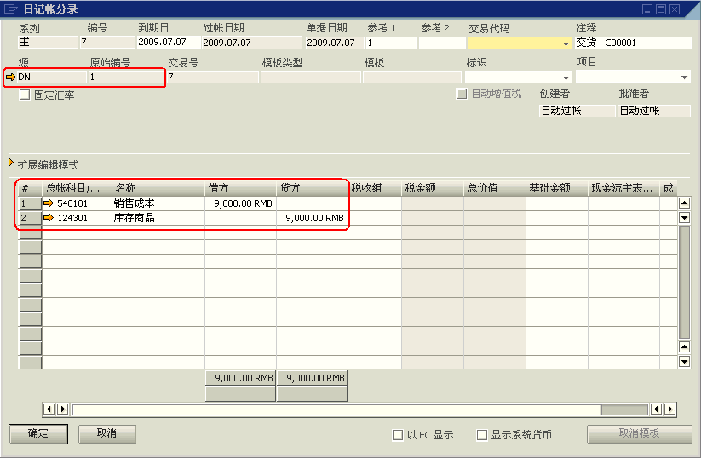
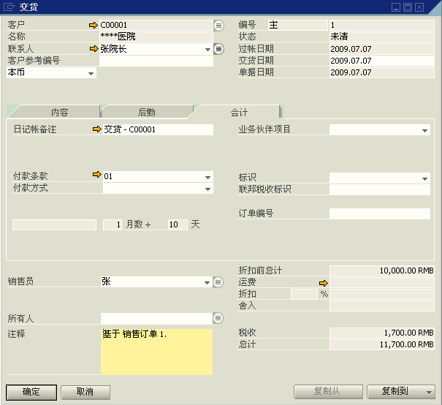
财务管理解决方案：实时的财务核算
在业务流转的过程中，业务操作人员在生成业务单据时，系统会自动根据实施顾问与财务人员共同确认好的规则生成会计分录。
例如：销售交货
自动结转销售成本

Slide 28
财务管理解决方案：多维度分析
财务相关指标的多维度分析：
收入（产品、时间、客户……）
成本（产品、时间、客户……）
费用（部门、人员、项目……）
利润（产品、时间、客户……）
……
客户
……
产品
……
维度
度量值
Q1
Q2
Q3
Q4
季別

Slide 29
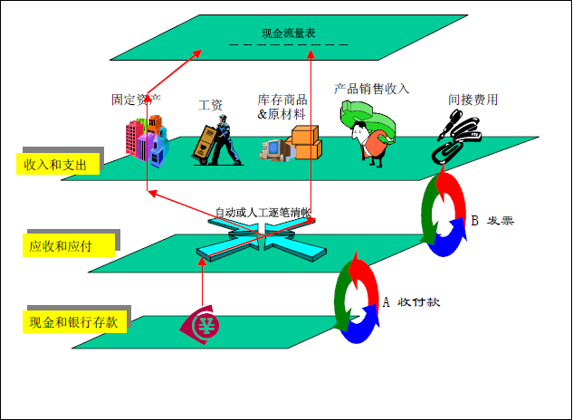
财务管理解决方案：财务资金管理流程
资金计划管理的提升是实现财务资金管理提升的重要环节；

Slide 30
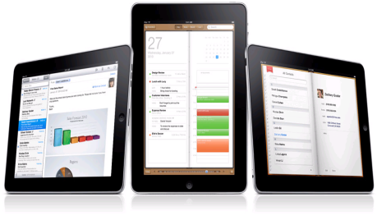
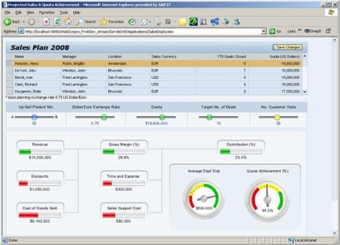
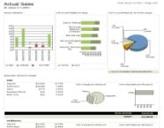
重点展示：综合智能分析平台解决方案
针对企业各类用户需求的应用
管理关键指标，及时调整经营战略。比如开展/终止促销活动，进入新市场/展店，引入新产品
决策层
管理层需要获取和解读数据，快速调整运作战术。调整供应链、库存指标
管理层
日常业务操作需求，直接获得分析内容提高操作效率。比如营销报表、存货日报
执行层

Slide 31
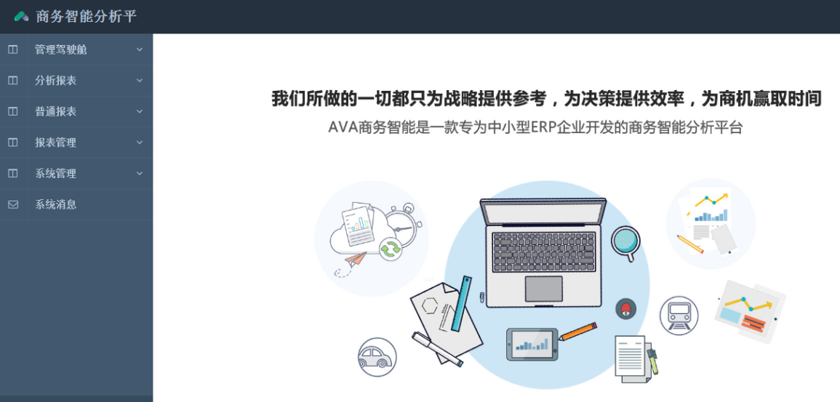
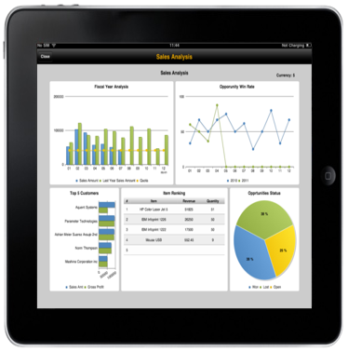
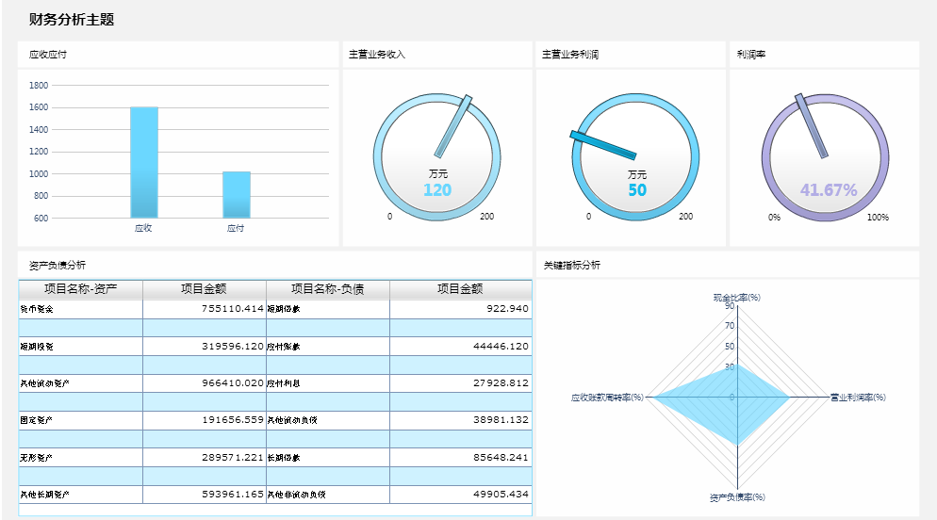
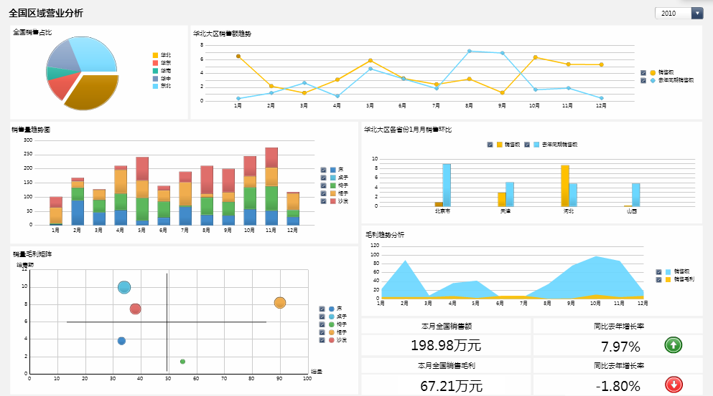
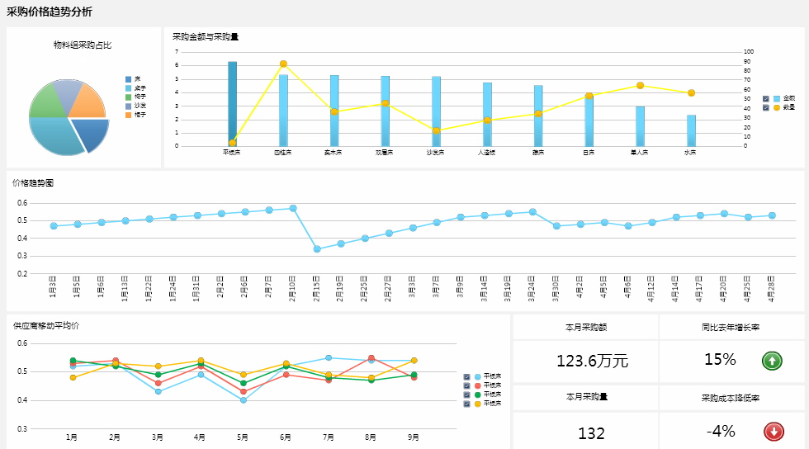
重点展示：商务智能分析平台展示
AVA汽车零部件解决方案中的报表分析体系，已经预设具有行业特点的分析主题，通过用户简单配置，即可等到分析内容。

Slide 32
重点展示：HANA平台展示
功能
对海量数据进行高速实时分析
基于历史及实时数据，创建灵活的分析模型
减少数据重复
新一代应用的基础
该技术可以让业务处理所需的大批量的实时数据放在服务器的内存里进行运算和处理，以便为业务分析提供即时的响应

Slide 33
重点展示：HANA平台展示
内存计算—技术的系统创新
从此信息不再昂贵，我们可以轻松从海量信息中获取价值。
保驾护航-SUSE
SUSE Linux 是 SAP HANA®优先推荐OS (超过99%的SAP HANA系统运行在SUSE Linux 上）

Slide 34
实施的服务策略与保证

Slide 35
重点展示：项目实施策略
企业信息化建设是一项长期性、系统性的工作，需要循序渐进，不断完善。采用总体规划，迭代改进，运营驱动的稳步推进策略。
迭代改进
首先根据需求的紧迫程度，集中建设重点核心业务。再根据运营的需要进行持续扩展和优化
运营驱动
系统是为企业运营服务的，应首先梳理运营模式，明确系统业务定位及产品设计再实施系统
从业务、技术等方面进行整体长远规划，按照统一的标准建设，提升平台总体效率
总体规划

Slide 36
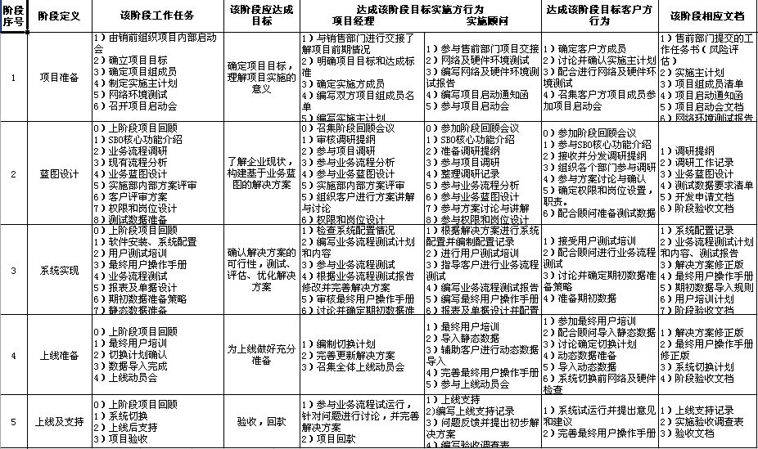
重点展示：AVA ASAP实施过程管理

Slide 37
实施过程：需同时关注方案先进性与企业磨合度

Slide 38
实施过程：通过充分的知识转移来促成用户的习惯改变
AVA顾问
客户方

Slide 39
实施过程：项目组织结构建议
客户方
AVA实施部门
项目指导委员会
项目发起人
项目发起人
其他职能部门
项目经理
项目经理
SAP全球服务中心
项目团队
AVA 售后支持
关键用户
实施顾问
最终用户

Slide 40
AVA 服务保证：专业完善的售后服务体系
ERP实施是一个不断的持续改进的过程，专业完善的售后服务保障客户系统的安全运行：
SAP提供的支持
产品补丁和升级
AVA提供的支持和服务（年度）
热线支持
客户问题报告
WEB-EX 远程支持
2小时内的问题回复
提供24小时服务支持
提供升级服务
专家级的顾问咨询服务

Slide 41
SUSE 质量保证：基于SAP丰富的国内汽车行业的经验
国内95%以上的汽车行业的SAP应用都选择SUSE
SUSE跟SAP有15+年的研发和工程合作
绝对的市场领导地位: SAP应用运行在Linux平台上，70%以上使用SUSE Linux
SUSE Linux 针对SAP应用唯一优化的OS
SUSE Linux 是SAP应用的默认开发平台 (UNIX and Linux)
SUSE Linux 是 SAP HANA®优先推荐OS (超过99%的SAP HANA系统运行在SUSE Linux 上）
SUSE HA是第一个经SAP认证的Linux HA解决方案

Slide 42
关于我们

Slide 43
关于SAP
• 全球企业管理软件与解决方案的技术领袖和市场领导者
• 财富500强80%以上的企业都正在从SAP管理方案中获益
• 全球超过120个国家109,000多家客户正在使用SAP产品
• 全球汽车及零部件行业信息化的领航者

Slide 44
关于奥维奥（AVA）
• SAP中国金牌合作伙伴
• 中国超过1,000家企业客户
• 每天超过200,000人使用我们的产品
• 是中国汽车零部件企业信息化的领导者，与SAP联手深耕中国汽车零部件市场

Slide 45
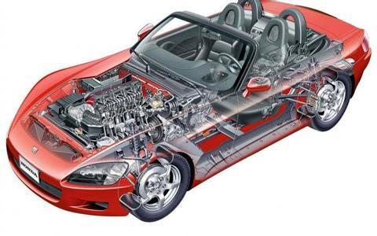
AVA 成功客户：丰富的汽车行业实践经验
国内外知名汽车及其零部件企业均选择AVA的SAP Business One解决方案
商用车制造：曼恩商用车辆贸易（中国）有限公司
房车制造：山东山野特房车制造有限公司
汽车零部件及系统供应商：电装(中国)投资有限公司
汽车电子产品：北京兴科迪科技有限公司
专用汽车制造：山东巨环专用汽车有限公司
汽车冷成型件：北京新光凯乐汽车冷成型件有限责任公司
工程车机械：徐州巴特工程机械股份有限公司
控制电机：上海翡叶动力有限公司
减震器：北京凡士通空气弹簧有限公司
设备检测：烟台日特测量仪器有限公司
采暖设备：北京京威汽车设备有限公司
汽车加热器：哈尔滨豪克科技有限公司
传动设备：北京博格华纳汽车传动器有限公司
汽车水泵：盖茨胜地汽车水泵产品（烟台）有限责任公司
电线、电缆：北京上酉电缆有限公司
充电设备：北京德龙电力设备有限公司
离合器：北京仙意达科技发展有限公司
刹车片：烟台海纳制动技术有限公司

Slide 46
AVA 成功案例分享：北京兴科迪科技有限公司
项目实施内容及成果
建设一个准确通畅的内部信息沟通平台，构建一个详实、准确的数据平台，以达到数据流、信息流的通畅管理，为不断提升企业的整体管理水平打下一个可依据的、可视的、可参照的、可改进的健壮的平台。
实现与PDM的数据接口，打通产品从设计到生产的全过程联动；
强化质量管理在运营管理中的管控作用。
项目成果
2015年，项目顺利上线并验收
对本项目的意义
SAP汽车电子行业的典型应用客户
经历了系统实施和系统优化两次实施过程，成就企业ERP系统的完美落地
关键词：汽车电子、汽配生产
客户方简介：
北京兴科迪科技有限公司是一家以汽车电子、车载信息娱乐多媒体、车载通信产品为主要业务方向，集研发、生产、经营为一体的高新技术企业。 公司以“技术创新、产品优异、管理规范、服务一流”为企业经营宗旨。成为与德国奥迪、德国大众、一汽-大众、一汽奥迪、一汽轿车、北京奔驰、上海大众等多家主机厂的供应商。
“SAP Business One奠定了我们信息化的基础，帮助我们实现了核心业务的全局管理，极大地提高了工作效率，感谢奥维奥。”
——彭振艳，财务总监，北京兴科迪科技有限公司

Slide 47
交流时间
Help whenever you need it

Slide 48
关于SUSE
• SAP全球的合作伙伴
• 国内95%以上的汽车行业的SAP应用都选择SUSE

Slide 49
更多了解：欢迎进入SUSE的演讲时间

